Slide 1
方格斗士AI设计
PPT模板下载：www.1ppt.com/moban/ 行业PPT模板：www.1ppt.com/hangye/
节日PPT模板：www.1ppt.com/jieri/ PPT素材下载：www.1ppt.com/sucai/
PPT背景图片：www.1ppt.com/beijing/ PPT图表下载：www.1ppt.com/tubiao/
优秀PPT下载：www.1ppt.com/xiazai/ PPT教程： www.1ppt.com/powerpoint/
Word教程： www.1ppt.com/word/ Excel教程：www.1ppt.com/excel/
资料下载：www.1ppt.com/ziliao/ PPT课件下载：www.1ppt.com/kejian/
范文下载：www.1ppt.com/fanwen/ 试卷下载：www.1ppt.com/shiti/
教案下载：www.1ppt.com/jiaoan/
无23班 宁雪妃
无36班 李文硕

Slide 2
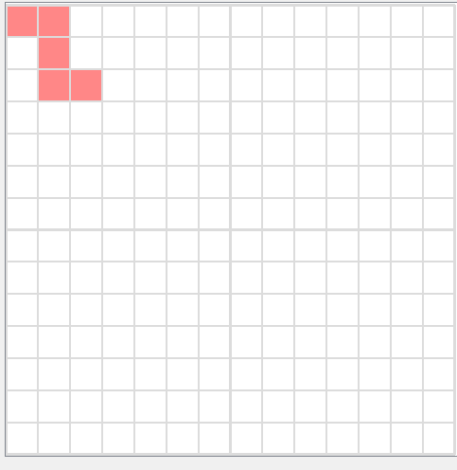
游戏规则
比赛由两方对战，每方持有21块形状不同的方块，
每个方块有1-5个格子不等。第一块方块必须置于
左上角（右下角），随后的每个方块必须与自己
的方块有对角相邻，但不能有边相邻。最后统计
剩余方格数，少者为胜。
第一块放置
√

Slide 3
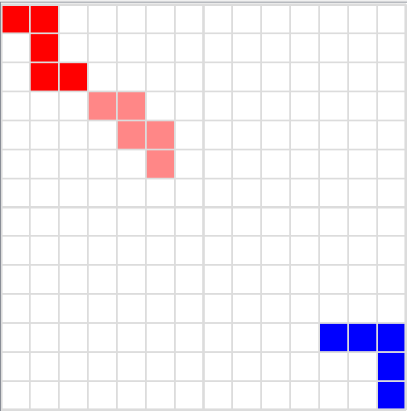
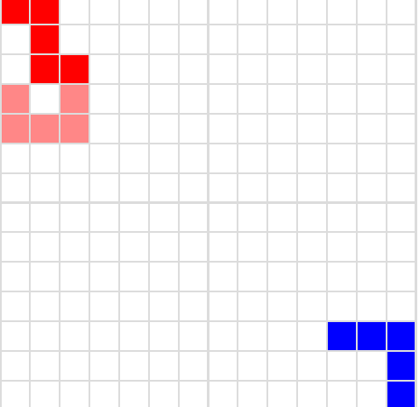
游戏规则
对角放置
√
错误放置（边相邻）
×

Slide 4
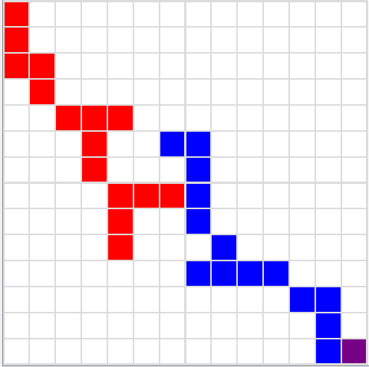
游戏技巧
在游戏中，首先要保证自己能够有尽可能多可前行
的空间，另外就要尽可能去缩减对方可走的空间。
锁角
减少了对方两个可走的角

Slide 5
完成内容
完成了对战的逻辑以及AI对战回放的实现
完成了人机对战界面
制作了随机AI、倒置走法的AI供测试
利用估值函数设计了简单的ReflexAgent
编写了α-β剪枝算法，但由于状态数过多，效果较差，
运行速度很慢。
6.利用函数逼近方法编写学习函数。
7.利用Q-Learning的方法编写学习函数。

Slide 6
AI对战展示

Slide 7
谢谢大家！

